Slide 1
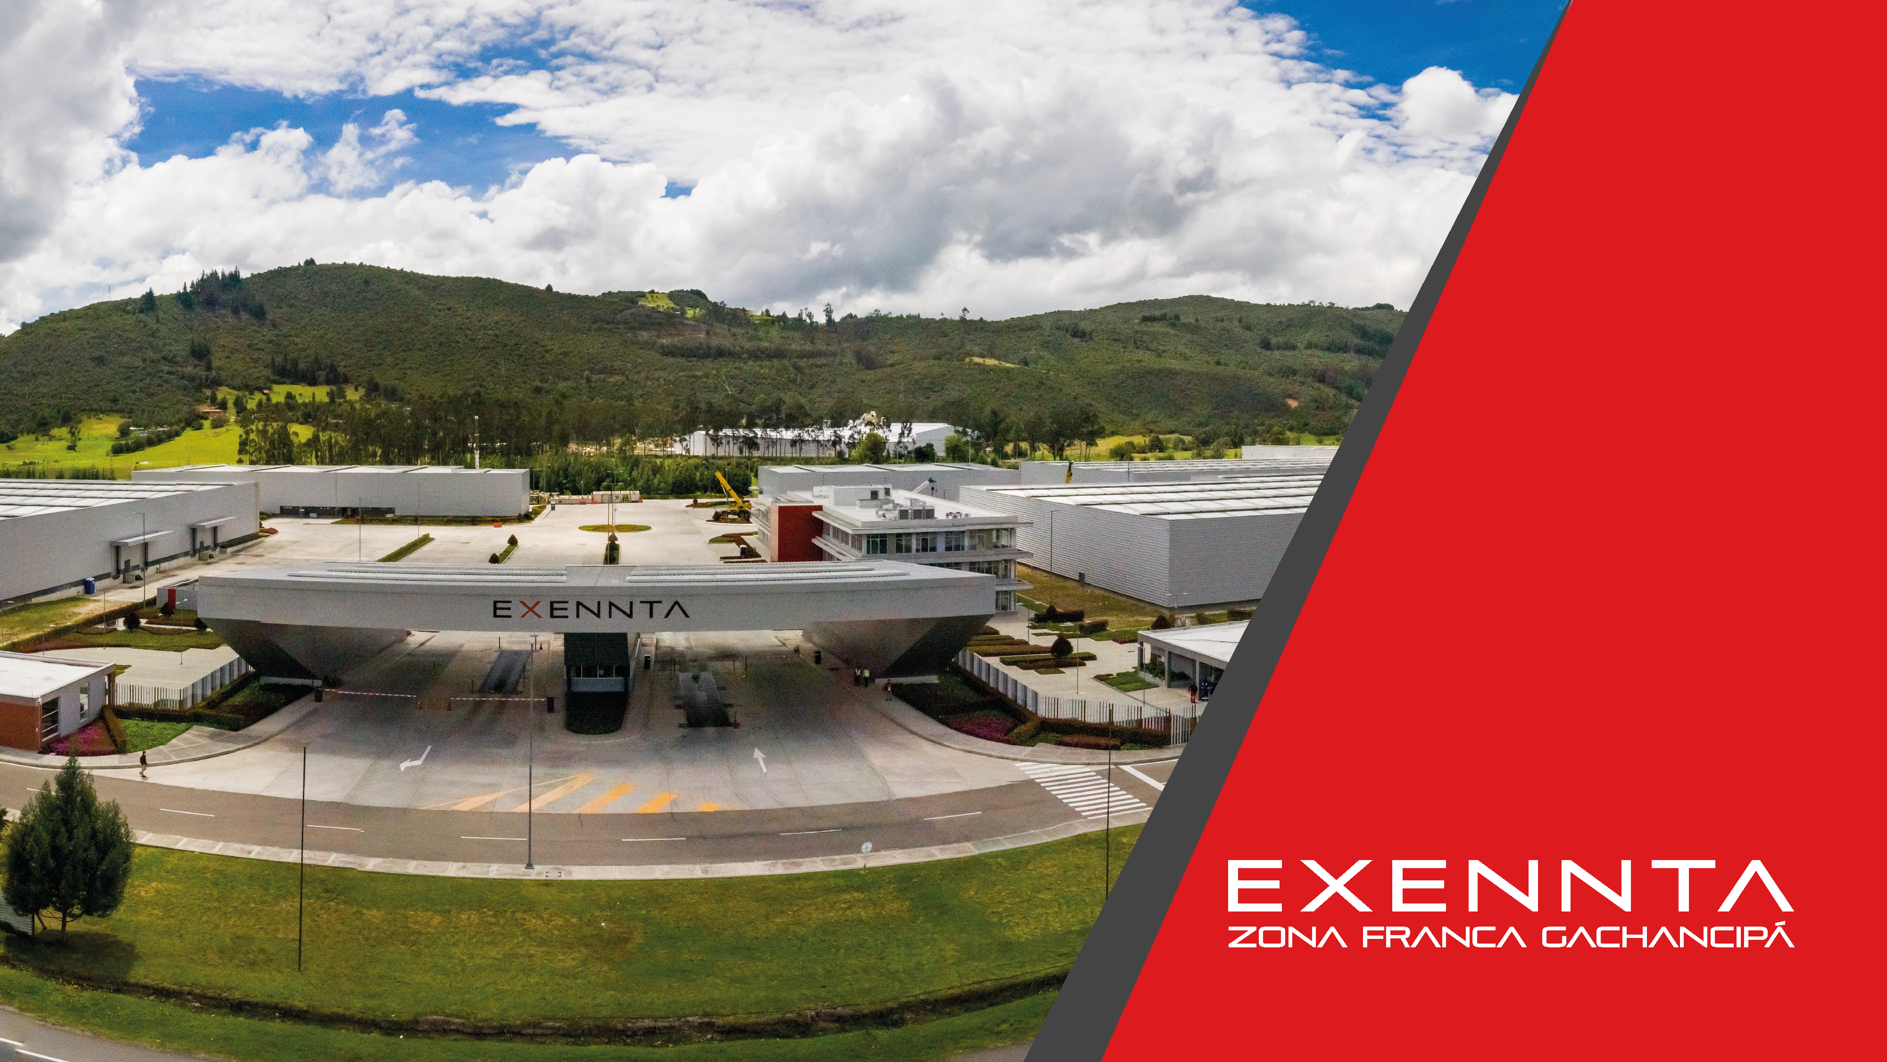

Slide 2
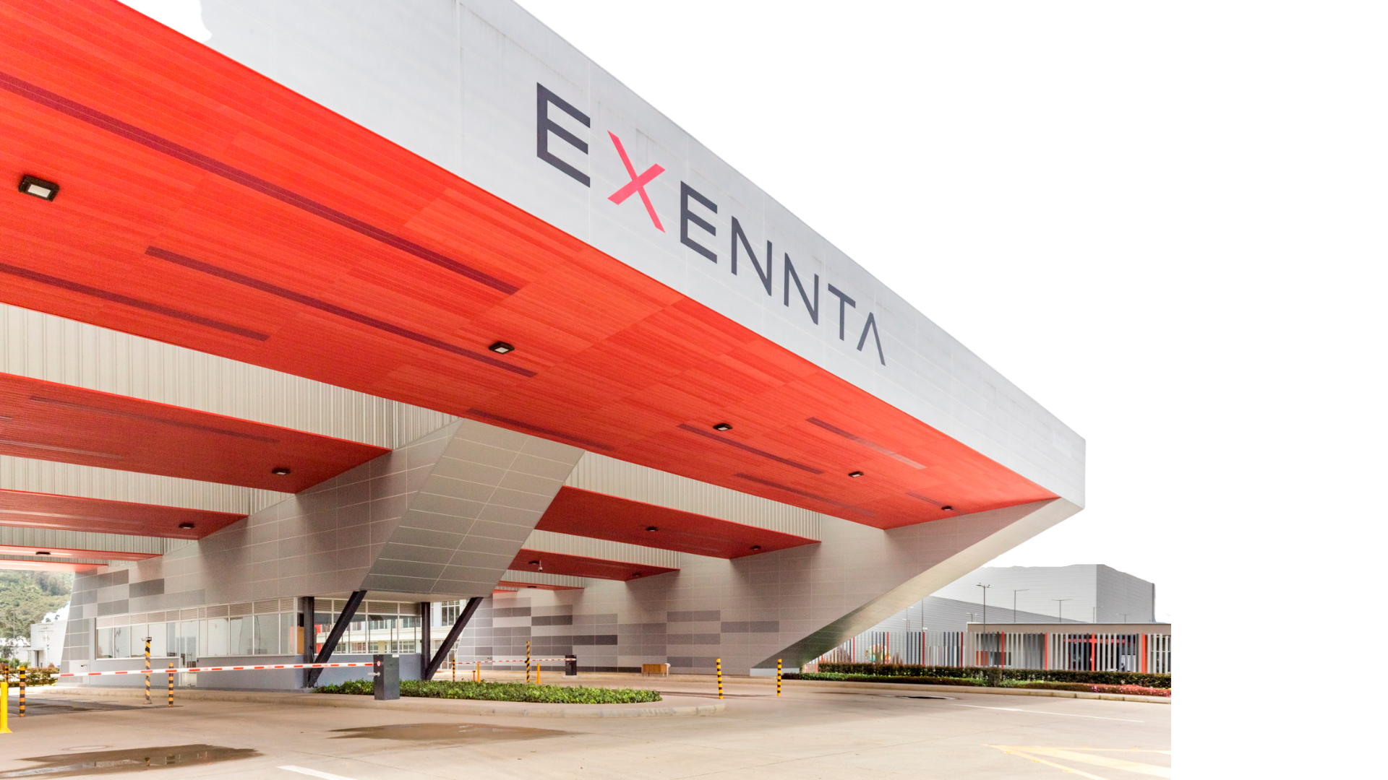


Slide 3



¿QUÉ ES EXENNTA?
Exennta Zona Franca Gachancipá es un proyecto industrial que cuenta con un total de 77,600 m² de bodegas de alta especificación y oficinas listas para ocupar, diseñadas para adaptarse a operaciones industriales (de alto, mediano y bajo impacto), logísticas y de usuarios comerciales, garantizando tanto la operatividad de su empresa, como la agilidad en su operación diaria.
Resolución Declaratoria 011967 de diciembre de 2011

Slide 4
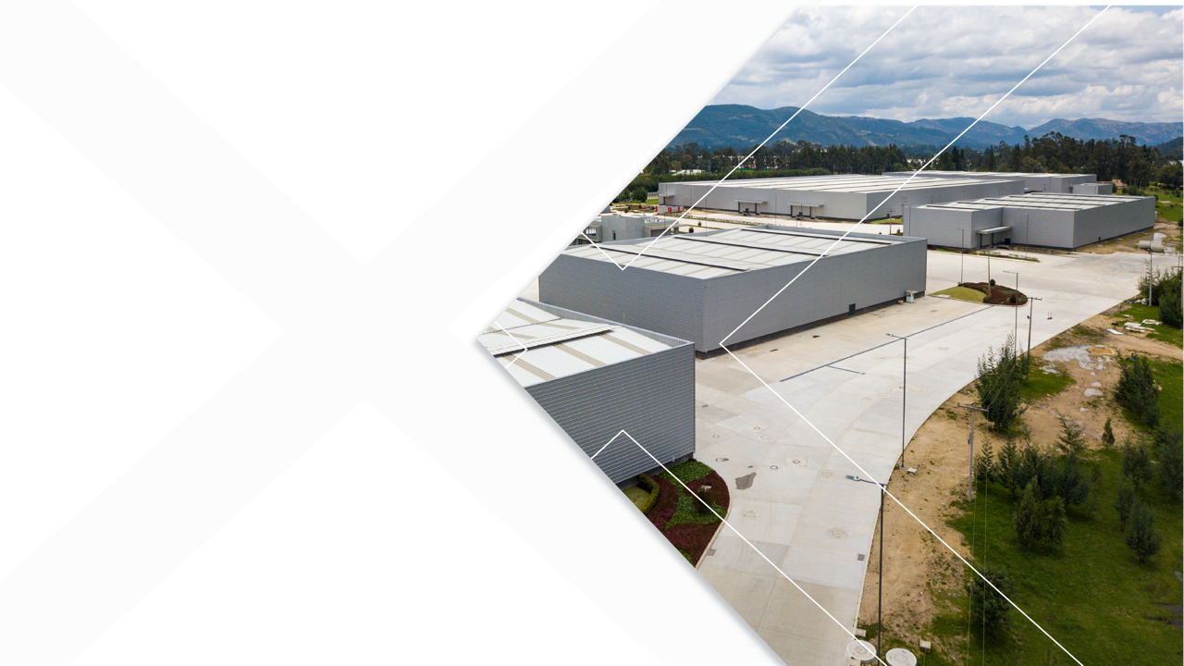

¿Qué es una Zona Franca?
Es un área geográfica dentro del Territorio Nacional, cobijada por un marco tributario y aduanero especial, que les permite tener beneficios a las empresas instaladas para el desarrollo de actividades industriales de bienes y servicios o actividades comerciales.
Exennta Zona Franca Gachancipá es un área ideal para empresas de todos los tamaños, que quieran incrementar su competitividad.

Slide 5



¿Cómo hacer parte de una Zona Franca?
Las empresas deben calificarse como uno de los siguientes usuarios:
Autorizado para prestar, entre otros, servicios de telecomunicaciones, sistemas de TIC´s, call centers, data centers, back office, transmisión de datos y operación y gestión de bases de datos desde o dentro de la Zona Franca.
Autorizado para producir, transformar, ensamblar y/o comercializar bienes (materias primas o producto en proceso, producto terminado).
Usuario Operador:
Zona Franca Gachancipá
Terranum a través de un tercero el cual tiene más de 20 años de experiencia y opera el 50% de las zonas francas del país.
Doble
Calificación
Usuarios Industrial de Bienes
Usuarios Industrial de Servicios
Usuarios Industrial de Bienes y Servicios
Empresas de apoyo
Persona jurídica autorizada para desarrollar actividades de mercadeo, comercialización, almacenamiento o conservación de bienes en una o varias Zonas Francas.
Usuario comercial
Empresas que desarrollan servicios de mantenimiento, cafeterías, entidades financieras, restaurantes, capacitación, atención médica, transporte de empleados, y otros servicios que se requieran para el apoyo de la operación de la zona franca.
Exennta le brinda la asesoría durante todo el proceso de calificación como usuario de la Zona Franca.
Notes:
Se incluye empresas de apoyo

Slide 6

¿Qué ofrecemos?
Equipo de Operaciones y Administración
Somos su único interlocutor
Expansión
Al ser el único propietario
Respaldo Institucional
en todo el proceso para asegurar la mejor experiencia de cliente.
la posibilidad de crecer progresivamente dentro de nuestros proyectos.
que garantiza solidez y transparencia.
de manera permanente en el proyecto, permitiendo una interacción directa, rápida y fácil con nuestros arrendatarios, para dar solución de manera más eficiente a sus requerimientos.
tenemos control del tenant mix y crecemos de una manera eficiente y organizada, garantizando una operación eficiente, ágil y segura para nuestros arrendatarios.

Slide 7
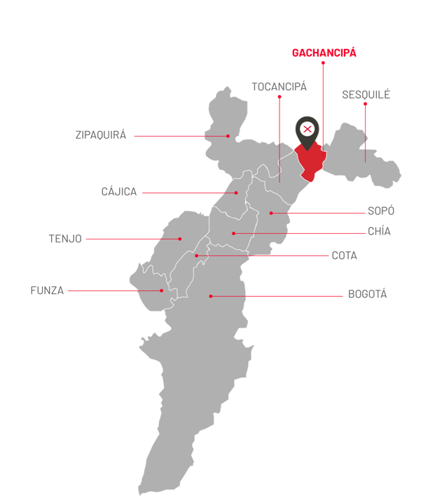

Eficiencia
UBICACIÓN
Ubicación en el nuevo polo de desarrollo industrial, generando sinergia en su cadena de valor con acceso a los principales centros de consumo y puertos del país conectados a través de vías nacionales de primer nivel.
+ de 100 empresas
tienen ubicadas sus plantas y/o centros de distribución en este corredor

Slide 8
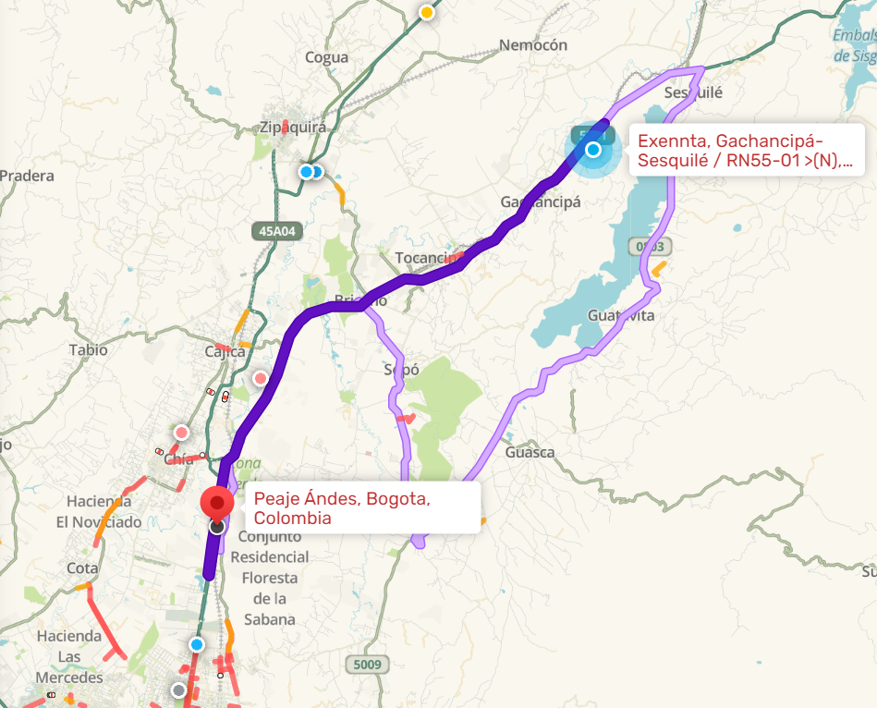
Eficiencia
UBICACIÓN
Distancia y tiempo
De Bogotá a Exennta
Eficiencia
Peaje Andes a Exennta
31 Km
Promedio de 25 minutos
Ubicado sobre la
ruta nacional
57
Conectividad con principales puertos del país (Cartagena, Barranquilla, Buenaventura)

Slide 9
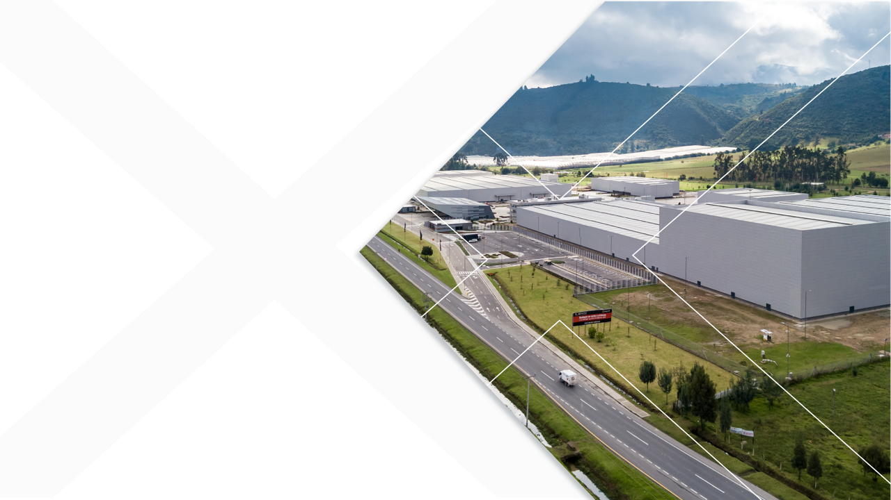

VERSATILIDAD DE LOS INMUEBLES
Eficiencia
Adaptabilidad
Bodegas de alta especificación listas para adecuar.
Bodegas de diferentes tamaños.
Posibilidad de llevar a cabo operaciones industriales de alto/medio y bajo impacto y usuarios comerciales.
Posibilidad de crecimiento consolidado por fases.
Dos edificios de oficinas para prestación de servicios, operaciones administrativas o empresas de apoyo a la operación de la zona franca
Nos adaptamos al tamaño de la operación de su industria

Slide 10
Eficiencia
SERVICIOS PÚBLICOS
Adaptabilidad
SPP | Capacidad | Actividades en proceso | Capacidad máxima proyectada | Observaciones
Agua potable | Agua de dos pozos profundos. El primer pozo provee 5,82 l/s | Un Segundo pozo de capacidad de 20 l/s ya está construido y los permisos de explotación correspondientes están en proceso | 25,82 l/s | Es necesario instalar planta de tratamiento para la purificación del agua
Sistema de alcantarillado | El Proyecto tiene un Sistema de alcantarillado con una descarga aprobada de 10 l/s |  |  | Cada cliente es responsable por la implementación de tratamientos particulares para los residuos industriales
Energía eléctrica | 4,5 MVA para toda la ZF Particular para cada bodega a revisar |  | Con el fin de incrementar la capacidad, la información detallada de consumos, especificaciones de los equipos, etc. debe ser entregada a Condesa
Gas natural | 7 conexiones instaladas con capacidad para 400 m³/h cada una Capacidad total instalada de 2800 m³/h | La red de distribución provee 400 m3/h a cada una de las bodegas; las bodegas 1 y 8 tienen dos puntos de conexión para una capacidad total de 800 m3/h cada una | Con el fin de incrementar la capacidad, se deben realizar acuerdos con la empresa prestadora de servicio

Slide 11

Eficiencia
DISPONIBILIDAD DE MANO DE OBRA
Productividad
Mano de obra calificada en Gachancipá y alrededores.
Tiempo promedio desde municipios aledaños: (Tocancipá y Sopó) 9 - 20 minutos.
+50.000 personas disponibles en la zona de influencia
Número que está en crecimiento dado el desarrollo del corredor y el desarrollo de vivienda en la región.

Slide 12
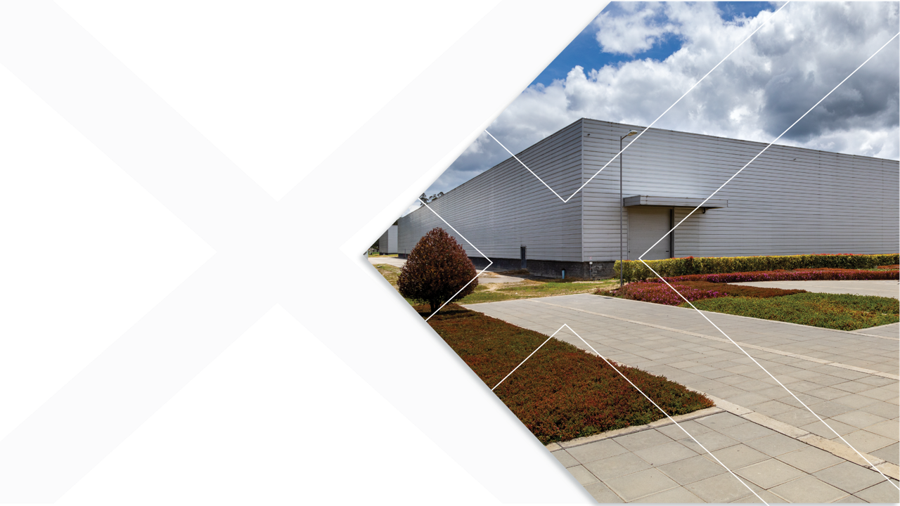
Eficiencia
BIENESTAR DE LOS EMPLEADOS
Productividad
El diseño de nuestras bodegas y oficinas está enfocado en el confort de nuestras operaciones:
Diseño bioclimático que permite mayor circulación del aire.
Aprovechamiento de la luz natural lo cual disminuye el cansancio visual.

Slide 13
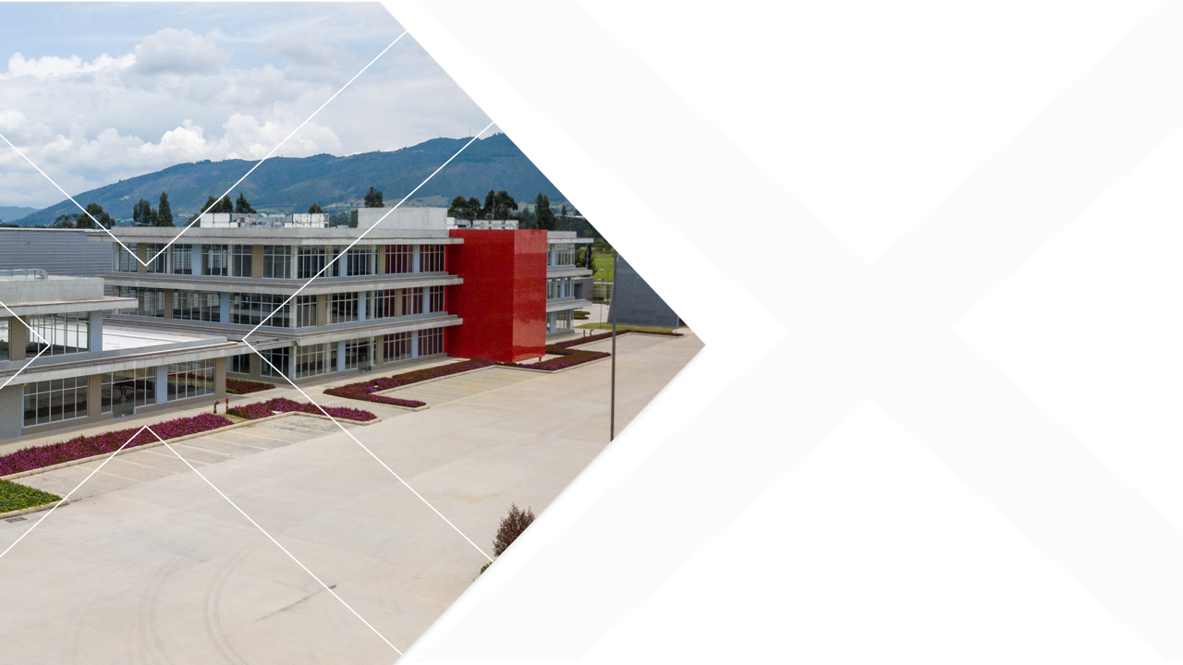
¿Cuáles son los beneficios del régimen franco?
Beneficios tributarios
Beneficios aduaneros

Slide 14
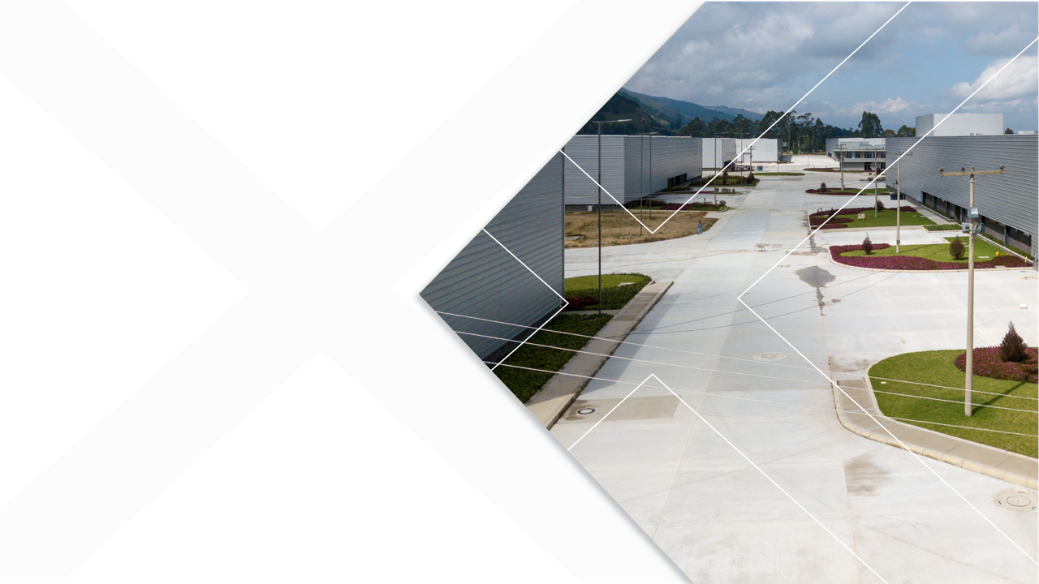

Beneficios tributarios
Tarifa única de impuesto de renta del 20% para usuarios industriales de bienes y servicios frente al 33% que pagan las empresas en el Territorio Aduanero Nacional en promedio.
Las ventas del territorio nacional a usuarios industriales de bienes y de servicios, están exentas de IVA (E.T. Art. 481 de la Ley 1004/2005).

Slide 15

Beneficios aduaneros
No pago de tributos aduaneros para los bienes de capital, equipos de telecomunicaciones provenientes del exterior.
Trabajo a distancia: Hasta el 50% del personal de la empresa puede trabajar desde afuera de zona franca, pero ese 50% no puede exceder el 30% de los costos operacionales totales de la compañía
Salidas para reparación y mantenimiento: Los Usuarios industriales de servicios pueden sacar al territorio Aduanero Nacional equipos para reparación sin el pago de tributos aduaneros
Extraterritorialidad aduanera.
Salidas a pruebas técnicas: Los Usuarios industriales de servicios pueden sacar al territorio Aduanero Nacional equipos para pruebas técnicas sin el pago de tributos aduaneros
Procesamiento parcial, las empresas podrán trasladar parte de su producción (hasta el 40%)
Procesos aduaneros simplificados, mediante el Formulario de Movimientos de Mercancías, que hace las veces de DEX para las salidas al resto del mundo.

Slide 16
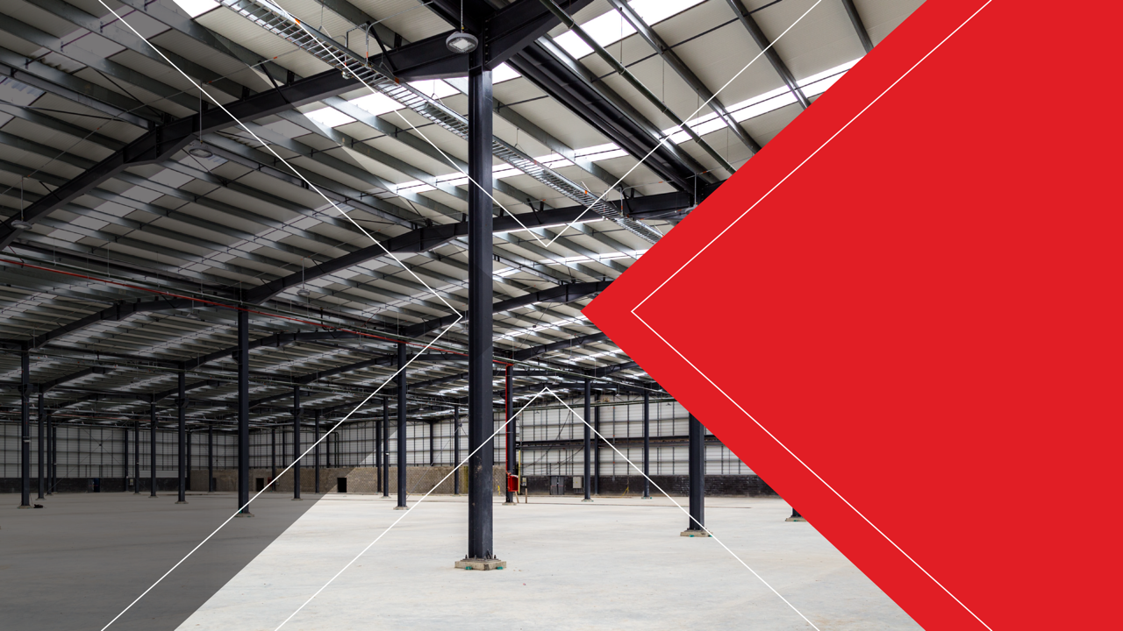







Comunidad Terranum
Capacitación en régimen franco
SERVICIOS
Servicios alimenticios
Cafetería
Complementarios
Servicios de vigilancia
Directorio de aliados
Exennta Zona Franca
Otros servicios requeridos para el apoyo de la operación de la ZF

Slide 17




El espacio ideal para almacenamiento de todo tipo de carga liviana, bodegas en arriendo desde 269 m² hasta 2.900m²
Edificio 4
Edificio 5
3 pisos
2 pisos
Ascensores de carga
Iluminación total
Carga eléctrica
Áreas totalmente independientes
Rampas de acceso
Puertas de acceso
Parqueaderos para vehículos pesados
Áreas de oficinas adaptables

Slide 18







Infraestructura de clase mundial
Exennta Zona Franca
CONECTIVIDAD
SEGURIDAD FISICA
ENERGIA
EFICIENCIA ECOLÓGICA
Productividad
Proveedores de banda ancha
Cableado de fibra óptica
Doble malla de seguridad perimetral y control de accesos en toda la zona franca
Patrulla de seguridad interna.
CCTV + Centro de control y monitoreo
Control de entrada y salida de vehículos y peatones con lector de tarjetas.
Red contra incendios.
Doble abastecimiento a diferentes niveles de tensión.
Redundante y eficiente.
Plantas eléctricas de suplencia total.
UPS de respaldo complementario
Uso de materiales reciclados
Reducción de residuos
Ahorro en el consumo de agua y energía
SERVICIOS
RENTABILIDAD
TALENTO HUMANO
UBICACIÓN ESTRATÉGICA
Beneficios por régimen franco en términos de utilidad neta, valor de las inversiones, y pago de impuestos nacionales y distritales
Convenio SENA
Acceso a mano de obra calificada
Soluciones de transporte y movilidad para los empleados
Cercanía con el norte de Bogotá
Clúster empresarial en la sabana norte
Amplia oferta residencial y de servicios complementarios
Agilidad

Slide 19
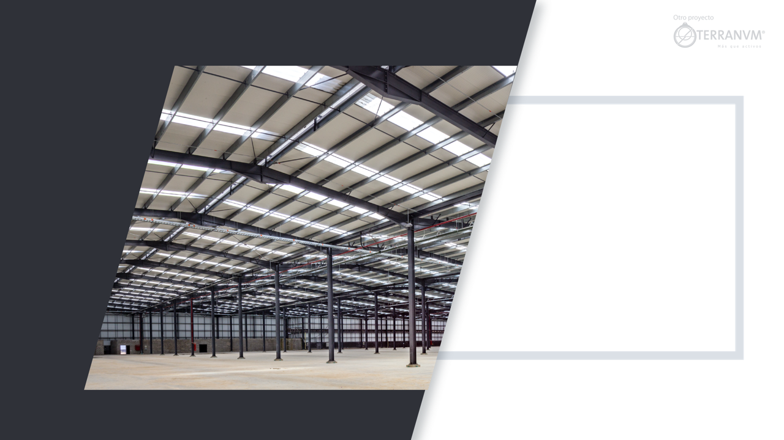
Beneficios
TRIBUTARIOS
GACHANCIPÁ

Slide 20

La Alcaldía de Gachancipá
ofrece beneficios tributarios a las empresas que contribuyan a la generación de empleo y la reactivación económica
Fuente: ALCALDÍA MUNICIPAL DE GACHANCIPÁ. Secretaría de Hacienda/Acuerdo municipal 025-2020/Vigencia 2021
l 20

Slide 21






¿A QUIÉN ESTÁ
DIRIGIDO?
Nuevas empresas creadas por jóvenes menores de 28 años
Empresas
ya existentes que quieran contribuir en la generación de empleos
Nuevas
empresas

Slide 22




¿Qué tipo de actividades
deben realizar las empresas
para acogerse al beneficio?
Industrial
Comercial
Servicios
Fuente: ALCALDÍA MUNICIPAL DE GACHANCIPÁ. Secretaría de Hacienda/Acuerdo municipal 025-2020/Vigencia 2021
l 22

Slide 23






Para empresas nuevas y empresas creadas por
jóvenes menores de 28 años.
Por el primer año de actividad, la empresa nueva establecida en el municipio tendrá una exención del 50% de su impuesto a cargo del impuesto de industria y comercio. Para los siguientes años los beneficios serán así:
Segundo año
Exención del 40%
T ercer año
Exención del 30%
Cuarto año
Exención del 20%
B E N E F I C I O S
Quinto año
Exención del 10%
Sexto, séptimo, octavo, noveno y décimo año:
Exención del 5%
A partir del décimo primer año, el impuesto a pagar será equivalente al 100% del correspondiente impuesto liquidado.
l 23

Slide 24
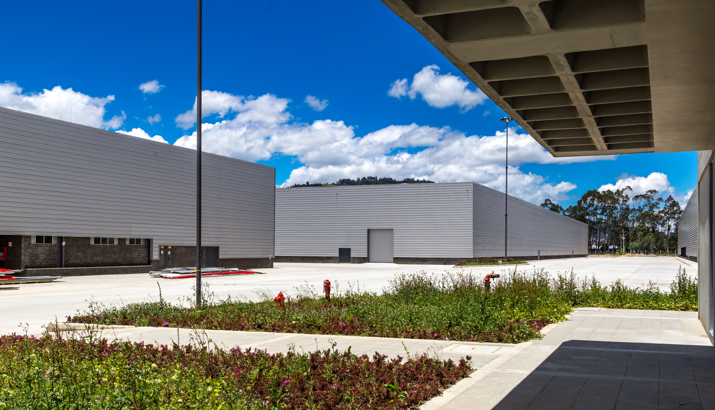

Bodegas Disponibles

Slide 25
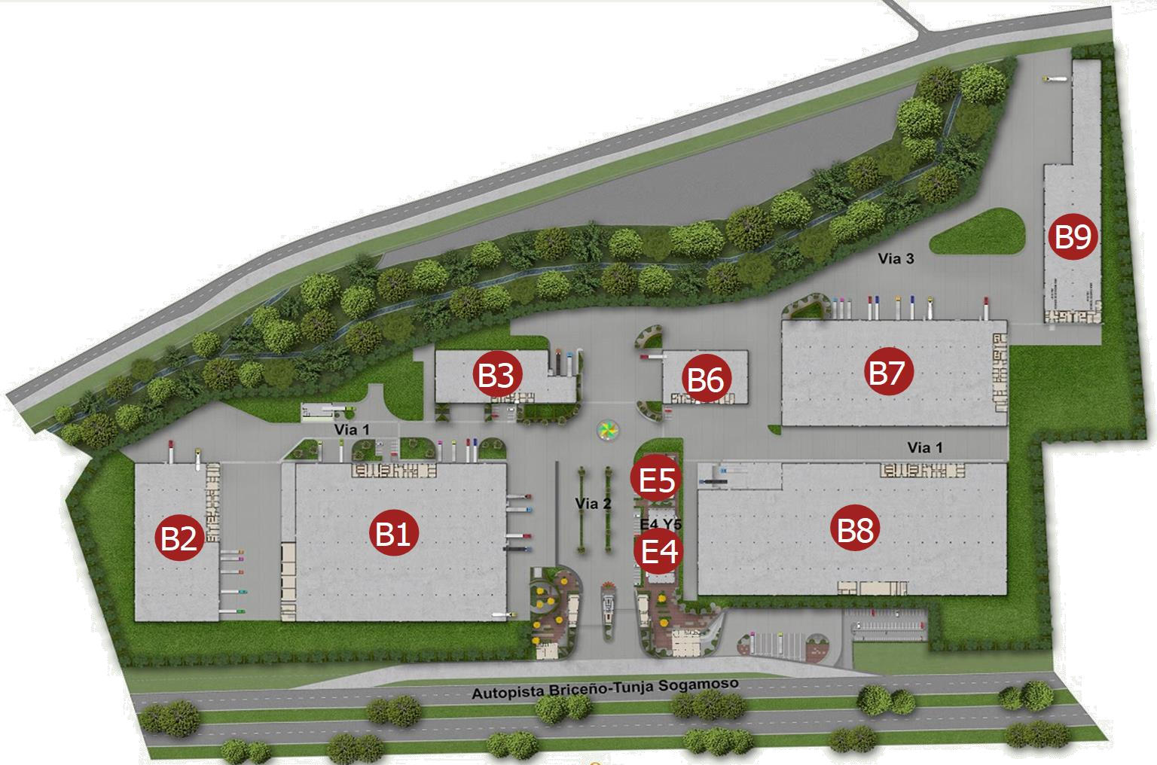


DISPONIBILIDAD
DE BODEGAS Y OFICINAS
Áreas disponibles para operaciones industriales y logísticas
Bodega | Área de bodega (m²) | Área de servicios (m²) | Área total(m²)
1 | 17,649 | 1,240 | 18,889
2 | 6,856 | 527 | 7,283
6 | 2,195 | 330 | 2,525
8 | 19,998 | 1,136 | 21,134
Áreas de oficinas disponibles
Edif. | Área 1er piso(m²) | Área 2do piso(m²) | Área 3er piso(m²) | Área total(m²)
4 | 888 | 1,026 | 1,026 | 2,939
5 | 568 | 566 | 0 | 1,133

Slide 26
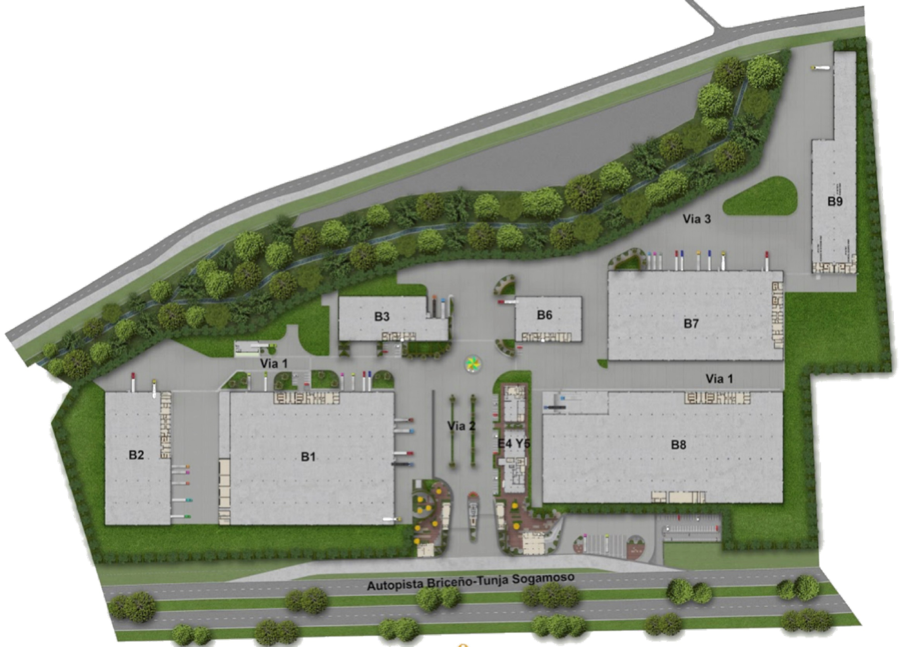
PROPUESTA DE UBICACIÓN
Bodega 1
Bodega 8
1
8

Slide 27
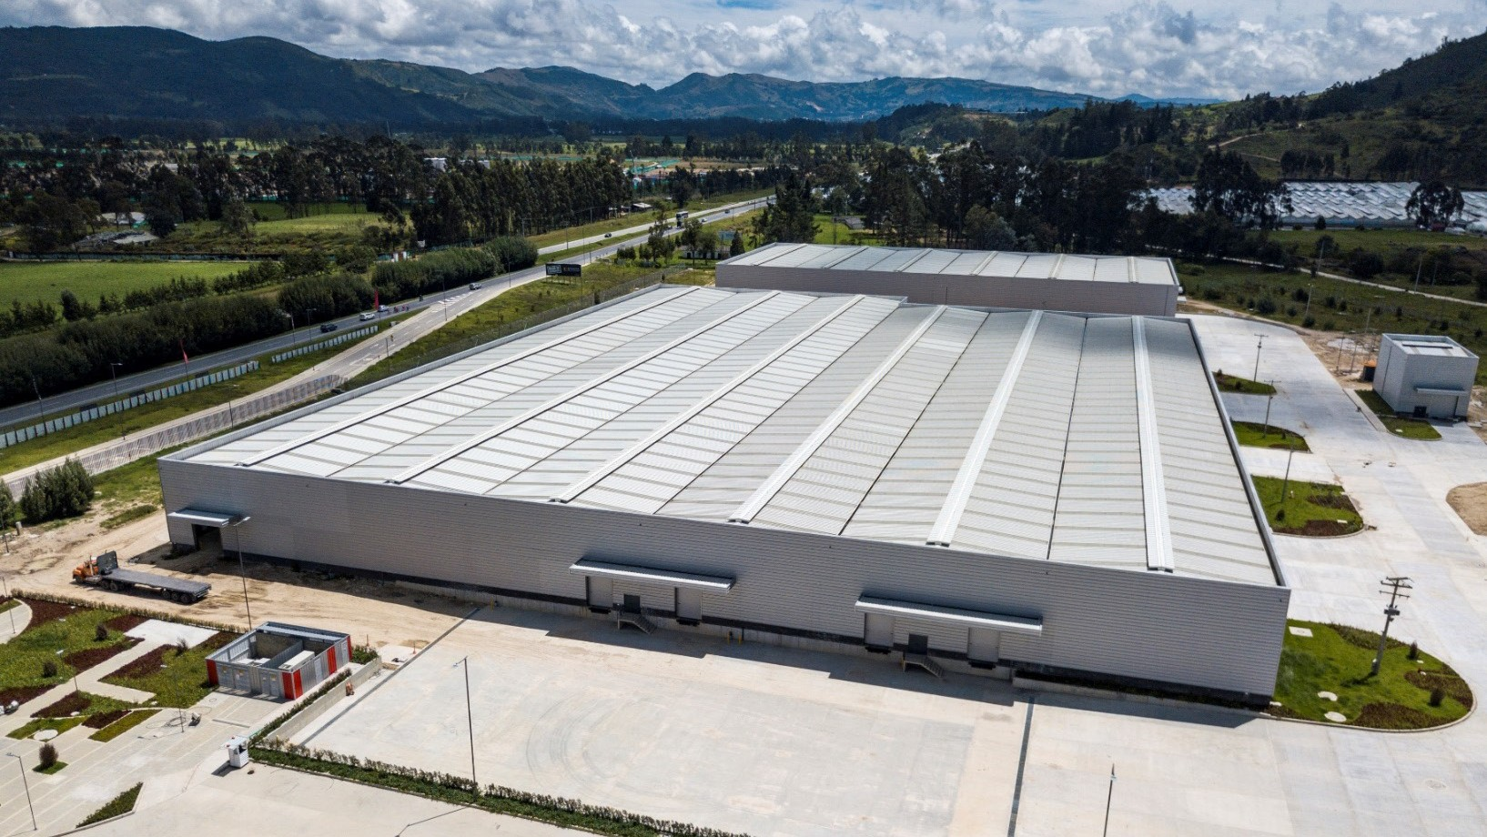
BODEGA 1

Slide 28
UBICACIÓN
BODEGA 1
1
18,889 m²

Slide 29

ALTURA
Altura Libre: 9,00 m
Altura Total: 11,55 m
CUBIERTA
Estructura metálica tipo alma llena importada de Portugal
80% de la cubierta termo acústica: Glamet TECHMET A42-P1000-G4 (Proveedor Metecno)
Traslúcida 20 % del área de la cubierta. Tejaluz T-3 (Proveedor Exiplast)
FACHADA
Bloque abusardado, lámina fachada master 1000 (TZR), calibre 24, pintada RAL 9006, proveedor ACESCO
PISOS
Industrial MR-41 con adición de endurecedor y fibras metálicas, modulación 5m*5m con sello y juntas según producto, espesor de la capa 0.17 m.
Capacidad 4 toneladas / m².
ESPECIFICACIONES
BODEGA 1

Slide 30
ACCESOS
4 plataformas niveladoras de terminal tipo HORMANN ref. HSL-2. 1.87 m ancho x 2.78 m largo
4 puertas enrollables con motor trifásico tipo HORMANN ref. CLASSIC DECOTHERMS, incluido accesorios para su total funcionamiento. 3 m ancho x 5 m alto
Acceso vehicular a nivel: 1 puerta enrollable con motor trifásico tipo HORMANN ref. CLASSIC DECOTHERMS, incluido accesorios para su total funcionamiento. 4 m ancho x 5m alto
9 salidas de emergencia. Cuenta con puertas tipo HORMANN ref. D45-2 lacado al RAL7016 y todos los accesorios para su total funcionamiento. 1.82 m ancho x 2.10 m alto
ENERGÍA
Tensión: 440 V
Máxima potencia 800 KVA
No incluye planta eléctrica de suplencia
ESPECIFICACIONES
BODEGA 1
Nota: Debido a que el suministro de energía eléctrica esta dado directamente por el operador de red (OR), la estabilidad de la red y la calidad de la energía dependen únicamente del OR. De esta manera, se recomienda la instalación de una planta eléctrica que permita la estabilidad del servicio ante cualquier fallo o deficiencia en el suministro, así mismo y dependiendo del tipo de operación (equipos eléctricos) que puedan generar energía reactiva (inductiva y/o capacitiva), se aconseja la instalación de un dispositivo que mitigue este fenómeno debido a que por normatividad local, éste podrá ser penalizado en la factura de energía eléctrica.

Slide 31

ÁREAS
Área de servicios y núcleos: 619,9 m². Con acabados
Área de recepción: 46,7 m². Pisos y muros en porcelanato
Área de baños y vestieres: 317,1 m². Pisos y muros en porcelanato
Área de oficinas incluido data center: 92,1 m². Pisos y muros en porcelanato
Área de cocina: 12,9 m². Pisos y muros en porcelanato
Área de laboratorios: 139 m². Piso en porcelanato
Área de dispensador médico: 9 m². Piso en porcelanato
Altura libre. 3,12 m
Sanitarios: Punto suministro y sanitaria. 14 unidades
Duchas: Punto suministro y sanitaria. 26 unidades
Lavamanos: Punto suministro y sanitaria. 21 unidades
Orinales: Punto suministro y sanitaria. 6 unidades
Baños discapacitados: Punto suministro y sanitaria. 1 unidad
ESPECIFICACIONES
BODEGA 1

Slide 32
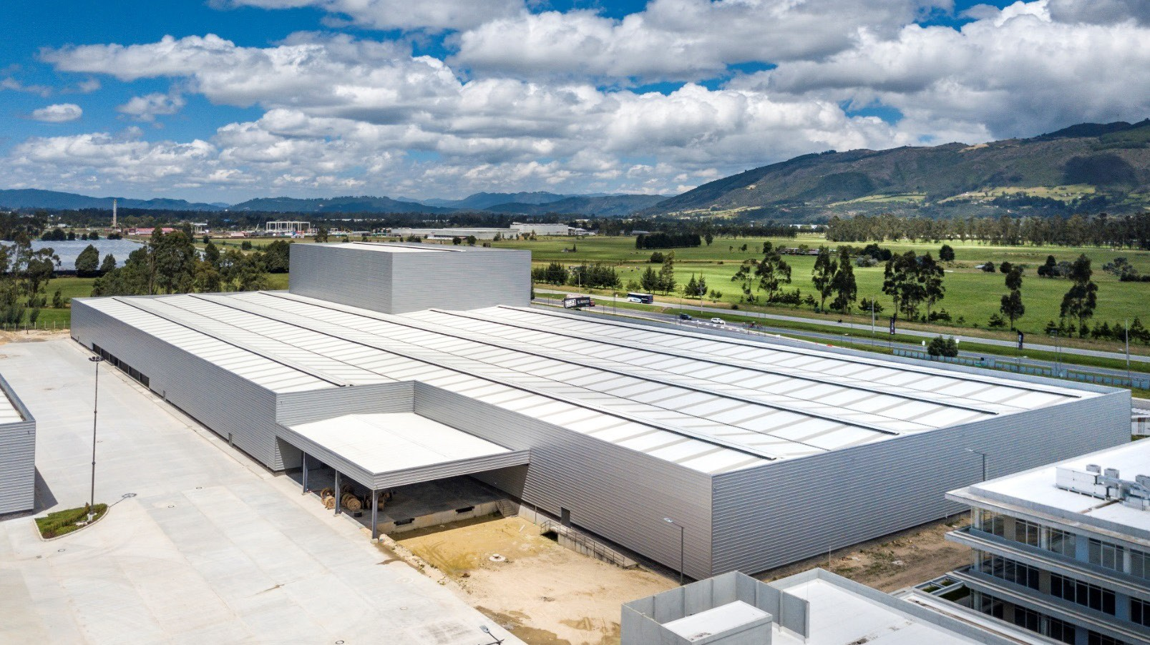

BODEGA 8

Slide 33
UBICACIÓN
BODEGA 8
8
21,134 m²

Slide 34
ALTURA
Altura Libre: 9,00 m
Altura Total: 11,55 m
Altura libre en un área de 2.800m²: 22,00 m
Altura Total: 26,55 m
CUBIERTA
Estructura metálica tipo alma llena importada de Portugal
80% de la cubierta termo acústica: Glamet TECHMET A42-P1000-G4 (Proveedor Metecno)
Traslúcida 20 % del área de la cubierta. Tejaluz T-3 (Proveedor Exiplast)
FACHADA
Bloque abusardado, lámina fachada master 1000 (TZR), calibre 24, pintada RAL 9006, proveedor ACESCO
PISOS
Industrial MR-41 con adición de endurecedor y fibras metálicas, modulación 5m*5m con sello y juntas según producto, espesor de la capa 0.17 m.
Capacidad 4 toneladas / m²
ESPECIFICACIONES
BODEGA 8

Slide 35
ACCESOS
2 rampas niveladoras de descarga. Plataforma niveladora de terminal tipo HORMANN ref. HSL-2. 1.87 m ancho x 2.78 m largo
2 accesos vehiculares a nivel. Puerta enrollable con motor trifásico tipo HORMANN ref. CLASSIC DECOTHERMS, incluido accesorios para su total funcionamiento. 3 m ancho x 5 m alto
13 salidas de emergencia. Cuenta con puertas tipo HORMANN ref. D45-2 lacado al RAL7016 y todos los accesorios para su total funcionamiento. 1.82 m ancho x 2.10 m alto
ESPECIFICACIONES
BODEGA 8
ENERGÍA
Tensión: 440 V
Máxima potencia 800 KVA
No incluye planta eléctrica de suplencia
Nota: Debido a que el suministro de energía eléctrica esta dado directamente por el operador de red (OR), la estabilidad de la red y la calidad de la energía dependen únicamente del OR. De esta manera, se recomienda la instalación de una planta eléctrica que permita la estabilidad del servicio ante cualquier fallo o deficiencia en el suministro, así mismo y dependiendo del tipo de operación (equipos eléctricos) que puedan generar energía reactiva (inductiva y/o capacitiva), se aconseja la instalación de un dispositivo que mitigue este fenómeno debido a que por normatividad local, éste podrá ser penalizado en la factura de energía eléctrica.

Slide 36
Área total: 618,3 m² con acabados
    Área recepción: 45,9 m². Pisos y muros en porcelanato
    Área oficinas: 94,7 m². Pisos y muros en porcelanato
    Área baños y vestieres: 317.7 m². Pisos y muros en porcelanato
    Área cocina: 12,9 m². Pisos y muros en porcelanato
    Área laboratorios: 136,6 m². Piso industrial
    Área dispensario médico 10,5 m². Piso en porcelanato
Altura libre: 3.12 m
Sanitarios: Punto suministro y sanitaria. 14 unidades
Duchas: Punto suministro y sanitaria. 26 unidades
Lavamanos: Punto suministro y sanitaria. 21 unidades
Orinales: Punto suministro y sanitaria. 6 unidades
Baño minusválidos: Punto suministro y sanitaria. 1 unidad
ESPECIFICACIONES
OFICINAS
BODEGA 8
MÓDULO 1

Slide 37
Área total de núcleo industrial: 516,6 m². Acabados pisos en concreto quemados y muros en bloque estructural
    Área servicios auxiliares: 226,6 m²
    Área de subestación eléctrica y planta de emergencia: 114,52 m²
    Área de accesos peatonales: 26,1 m²
Altura libre: 3,12 m
Sanitarios: 4 unidades
Lavamanos: 2 unidades
ESPECIFICACIONES
OFICINAS
BODEGA 8
MÓDULO 2

Slide 38
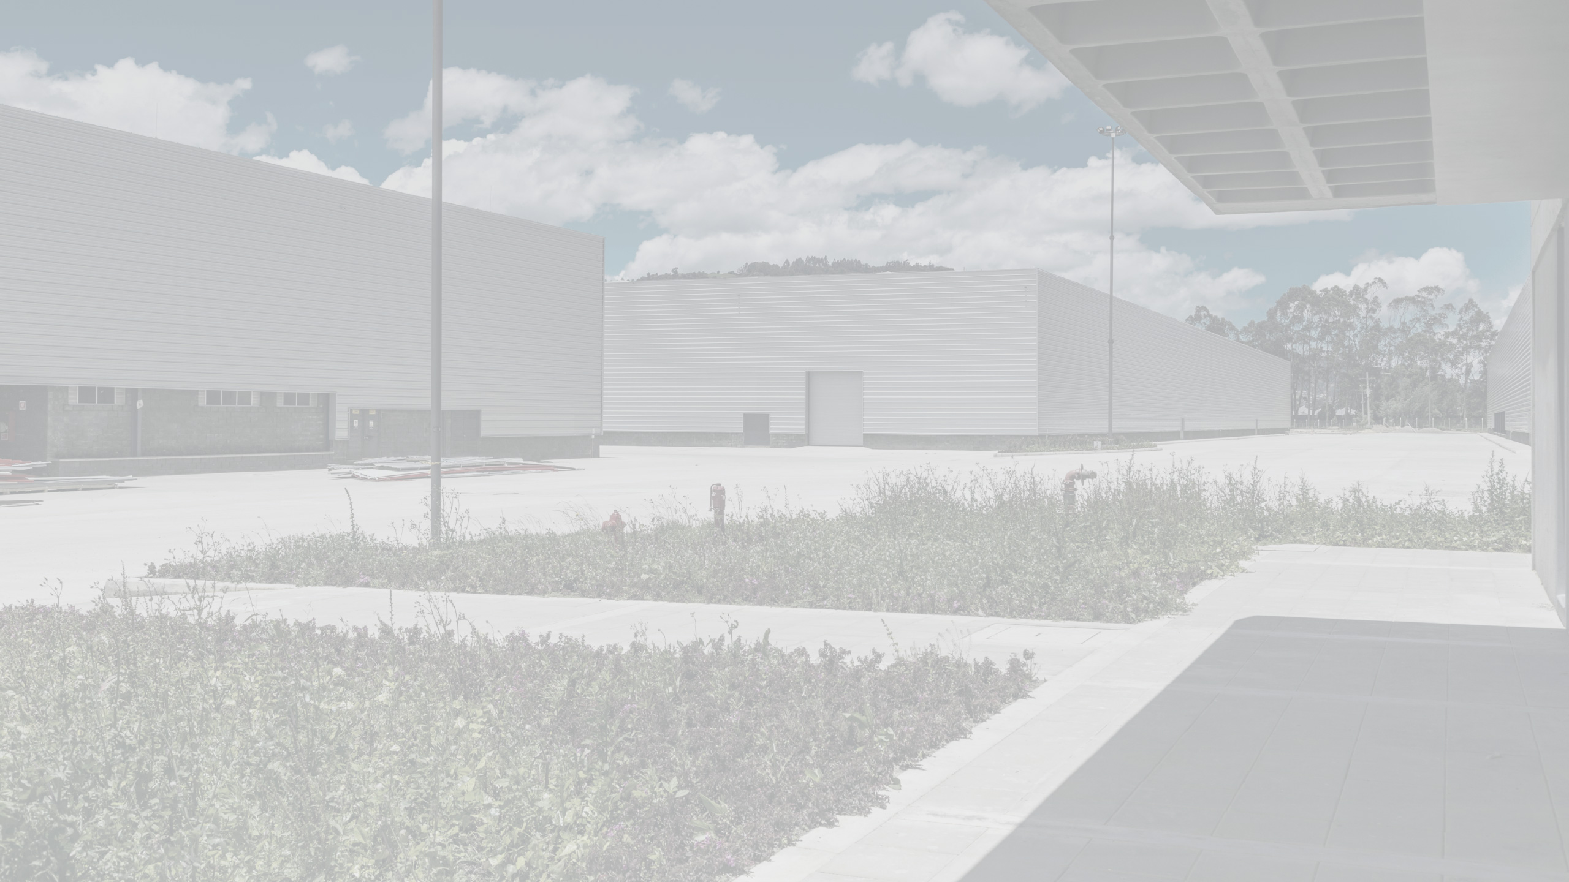
En Exennta
las condiciones están dadas para que 77.600 m² de posibilidades se hagan realidad

Slide 39
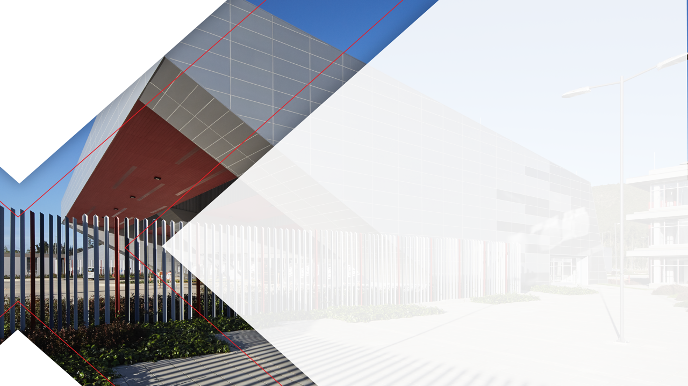

Gracias
CONTACTO
Connie Ligarreto​
Directora Comercial​
lligarreto@terranum.com​
(57) 321 490 1715​

